Slide 1
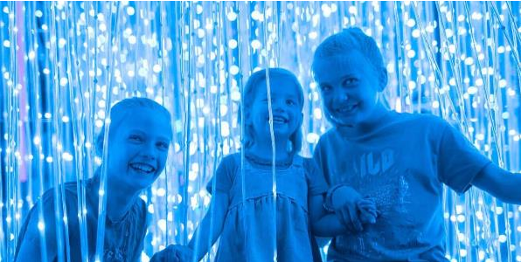
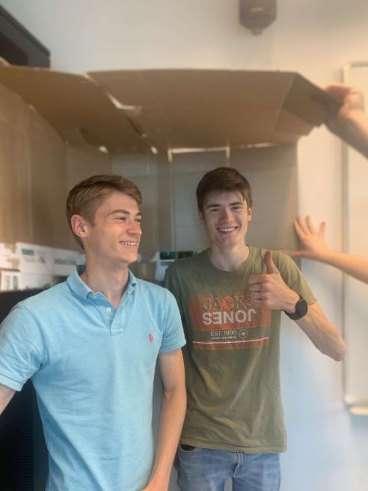
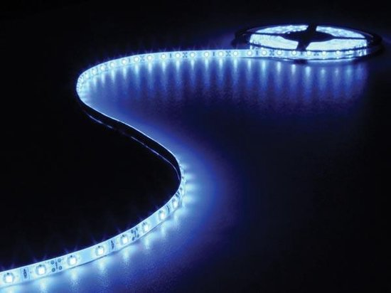

RainingLEDs Project Experience Een selfie-kubus die gebruik maakt van LEDs en spiegels om de illusie van "infinite LEDs" te creëeren, wat gebruikt kan worden als leuke fotostand. 18 ledstrips zorgen voor een ‘RainingLEDs’ effect, door het gebruik van 3 houten wanden en aangebrachte spiegels wordt deze oneindige illusie extra versterkt. Voor de aansturing van de LEDs werd een ISP32, waarbij zowel hardware- als softwarekennis nodig waren.
P
Instructies:
Pas de project titel aan en voeg een subtitel toe
Schrijf eronder een korte omschrijving van de probleemstelling, jullie uitwerking, de gebruikte componenten en welke leerstof jullie nodig hadden.
Vervang de 3 foto’s door mooie foto’s van jullie product/prototype.
Noteer jullie namen bij het team
Indien een leerlijn niet werd gebruikt in jullie project, vervang het vinkje dan door een leeg vierkantje.
Vervang de QR code door eentje die verwijst naar jullie GitHub repository.
Professionele bachelor
Elektronica-ICT
Software Engineering
Hardware Engineering
Network- & System administration
Artificial Intelligence
Personal development
Team
Colin Bossuyt, 2e jaar Software Engineering
Vic Verbiest, 2e jaar Software Engineering
Jonas De Rous, 3e jaar Software Engineering and AI
Xander Vyvey, 2e jaar Network- & System admin

